Slide 1
AS EXPERIÊNCIAS METODOLÓGICAS E REPRESENTAÇÕES DOS LIVROS DIDÁTICOS SOBRE A CULTURA INDÍGENA
Cláudio Roberto A. A. Júnior
Mikaely Silva Arruda*
Mikaely.arruda@hotmail.com
Mylanie Camelo
Universidade Federal de Campina Grande
Dezembro, 2017

Slide 2
Como construir estratégias metodológicas para analisar a cultura indígena nos livros didáticos?

Slide 3
A multiplicidade de produções textuais para discutir cultura indígena

Slide 4
Objetivos
Geral:
  Discutir as múltiplas metodologias para o ensino de História, com o tema cultura indígena, problematizando a produção textual.
.

Slide 5
:
  Específicos:
  Analisar as produções textuais, como as cartas e os cordéis escritos pelos alunos do 2° ano, para refletir a cultura indígena.
  Problematizar as narrativas e as imagens construídas através do livro e da música, para refletir a relação colonizador/colonizado.

Slide 6
metodologia
Analise do livro didático
Estudos complementares
Atividades extra-curricular

Slide 7
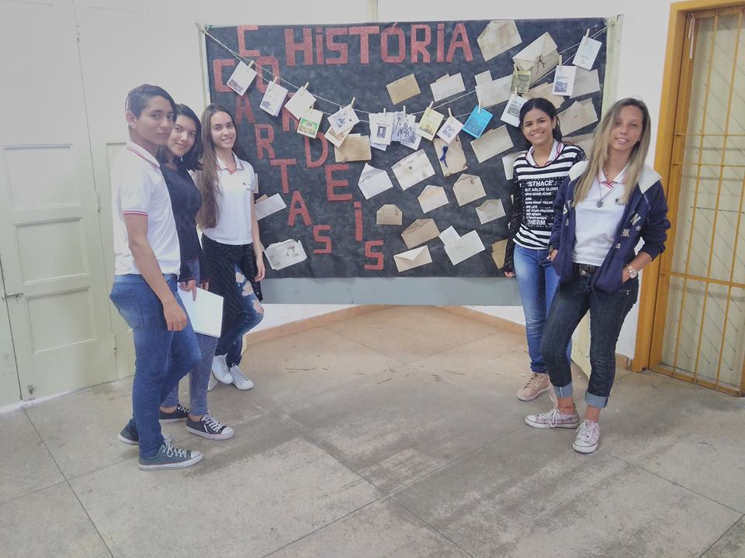
resultados

Slide 8
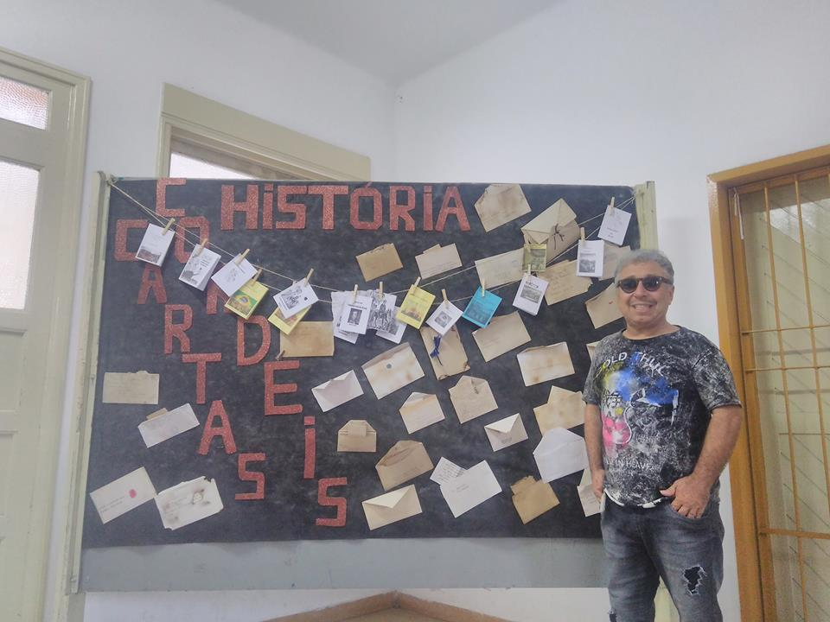
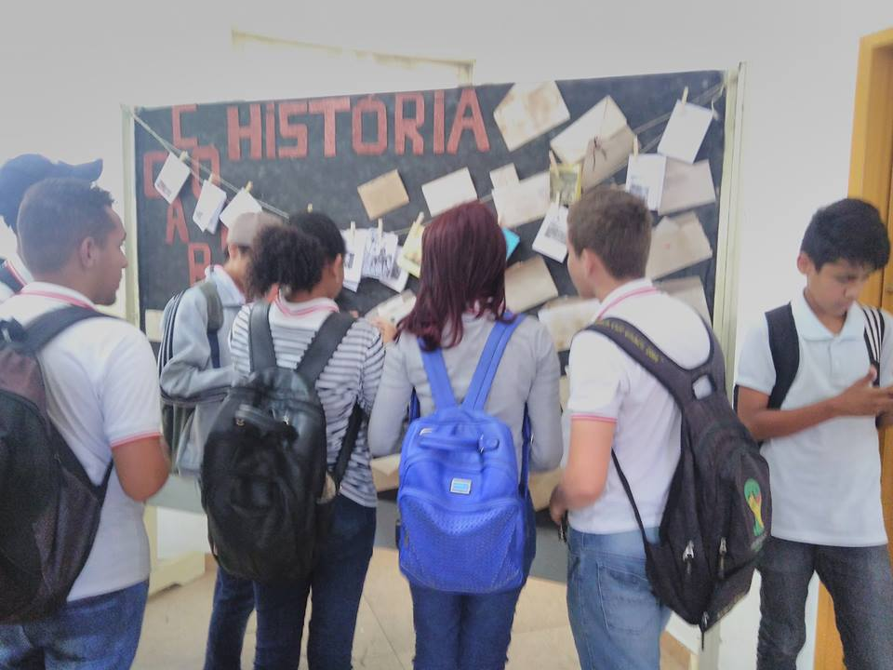

Slide 9
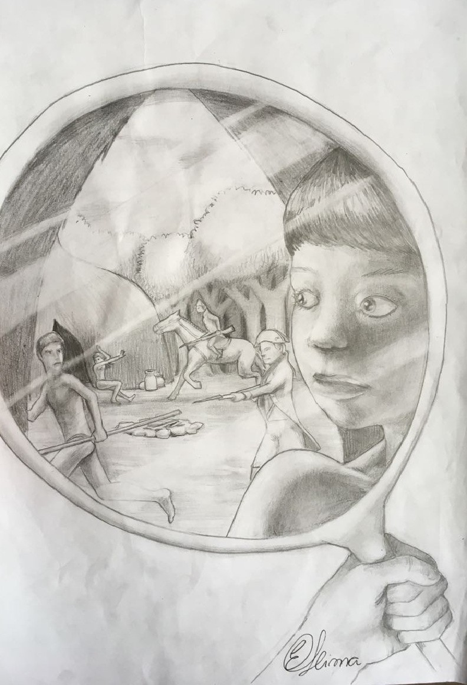

Slide 10
Considerações finais
Diante das aulas compartilhadas com essas turmas do 2° ano, foi possível detectar que “ensinar história” engloba aspectos bem mais amplos do que ler e responder as atividades propostas pelos livros didáticos, de modo que é justamente não ficando preso a ele que o alunado se desenvolve criticamente, tornando-se um ser critico. Além disso, nossas experiências reforçaram que a sala de aula é um espaço de diálogo que deve ser mais que expositiva.

Slide 11
“No diálogo, as idéias vão tomando corpo, tornando-se mais precisas. O conflito de pontos de vista aguça o espírito crítico, estimula a revisão das opiniões, contribui para relativizar posições [...]. É neste momento do diálogo e da reflexão que os alunos tomam consciência de sua atividade cognitiva, dos procedimentos de investigação que utilizaram aprendendo a geri-los e aperfeiçoá-lo.”
Garrido (2002, p. 45)

Slide 12
Referências
Boulos Junior, Alfredo. História, sociedade & cidadania. 2. Ed. São Paulo: FTD, 2012.
GARRIDO, Elsa. Sala de aula: Espaço de construção do conhecimento para o aluno e de pesquisa e desenvolvimento profissional para o professor. In: CASTRO, Amélia Domingues de; CARVALHO, Anna Maria Pessoa de .(org.). Ensinar a ensinar: Didática para a escola fundamental e médio. São Paulo: Pioneira, Thomson Learning , 2002.
LOPES, Antônia Osima. Aula Expositiva: Superando o Tradicional. In: VEIGA, Ilma P. A (org.). Técnicas de Ensino: Por que não? São Paulo: Papirus,1991.

Slide 13
AS EXPERIÊNCIAS METODOLÓGICAS E REPRESENTAÇÕES DOS LIVROS DIDÁTICOS SOBRE A CULTURA INDÍGENA
Cláudio Roberto A. A. Júnior
Mikaely Silva Arruda*
Mikaely.arruda@hotmail.com
Mylanie Camelo
Universidade Federal de Campina Grande
Dezembro, 2017

